Slide 1
Ⅰ. 통합적 관점
1. 세상을 이해하는 관점

Slide 2
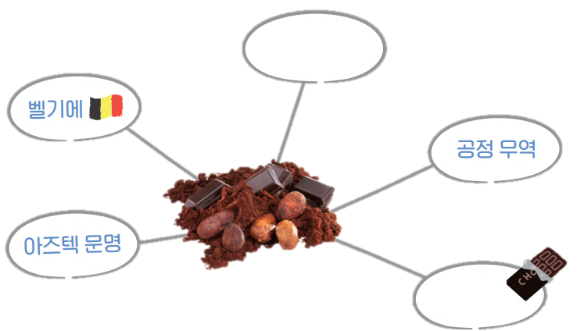
학습 목표
인간, 사회, 환경을 바라보기 위해 어떤 시각을 가져야 할까?
시간적 관점
공간적 관점
사회적 관점
윤리적 관점
탐구 주제
인간과 세상을 이해하기 위해
다양한 관점의 특징을 파악하고,
통합적 관점의 중요성을 탐구한다.
인간, 사회, 환경을 바라보는
시간적, 공간적, 사회적, 윤리적 관점의
의미와 특징을 설명할 수 있다.
활동 : ‘초콜릿’ 하면 생각나는 것들을 자유롭게 얘기하며,
다양한 관점에 대해 배워봅시다.

Slide 3
시간적 관점
사회 현상을 시대적 배경과 맥락을 중심으로 살펴보는 관점을 뜻한다.
의미
현재 사회 현상에 영향을 미친 과거의 상황과 역사적 사실을 찾고,
현재와 관련지어 의미를 부여하는 것을 말한다.
의의
과거의 사실, 사건, 제도나 가치 등을 통해 객관적이고, 올바르게 바라볼 수 있도록 도와준다.
과거의 경험을 기반으로 하여, 앞으로 우리 사회가 나아가야 할 방향을 짐작할 수 있게 해준다.

Slide 4
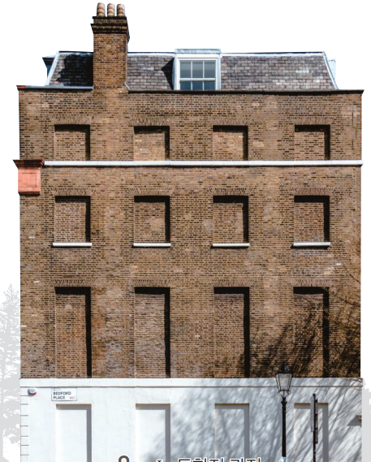
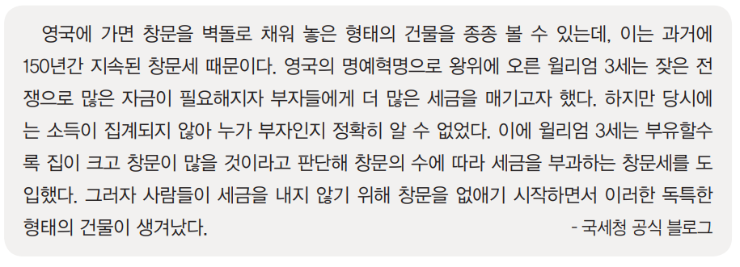
시간적 관점 사례
창문이 없는 영국 건물의 역사적 사례를 통해 시간적 관점의 특징을 알아봅시다.

Slide 5
공간적 관점
사회 현상을 “왜 그 곳에서 발생했는가?”, “발생한 곳의 특성은 무엇인가?” 등의 질문으로 살펴보는 관점을 뜻한다.
의미
사회 현상을 위치, 장소, 지역, 이동, 분포 유형, 지역 간 네트워크 등
공간적 맥락에서 살펴보는 것을 말한다.
자연환경, 인문환경, 지역성, 사람 ∙ 물자 ∙ 정보의 이동
의의
인간 생활과 사회 현상에 영향을 미치는 자연환경과 인문환경의 영향, 인간과 사회 그리고
자연이 상호 작용하는 방식 등을 파악하는 데 도움을 준다.

Slide 6
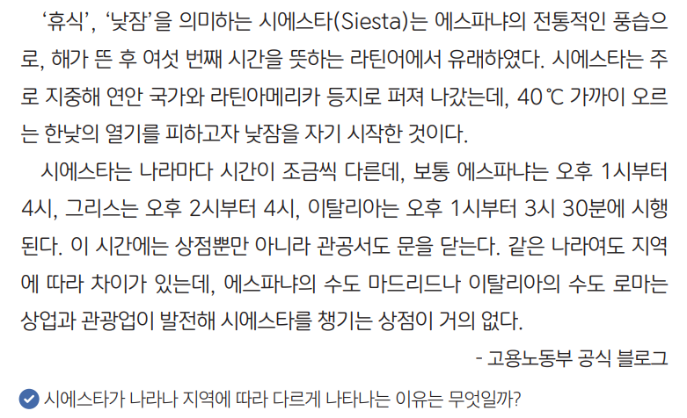
공간적 관점 사례
시에스타 사례를 통해 공간적 관점의 특징에 대해 알아봅시다.

Slide 7
사회적 관점
특정한 사회 현상이 나타나게 된 배경을 사회 구조나 사회제도 등에서 이해하는 관점을 말한다.
의미
사회 구조, 정치적〮경제적〮문화적 측면에서 개인이나 집단의 행위에 영향을 미치는 요인을 분석하고 예측한다.
Ex. ‘청소년들의 은어 사용‘ ( 사회 현상) >> ‘사회 제도나 관계로부터 일시적인 탈피와 해방감’ 으로 분석
의의
어떤 사회 문제를 사회 구조와 경제적 측면, 개인과 사회에 미치는 영향 등을
종합적으로 고려하여 분석하고 대안을 마련하는데 도움을 준다.

Slide 8
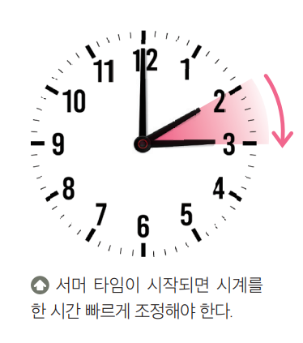
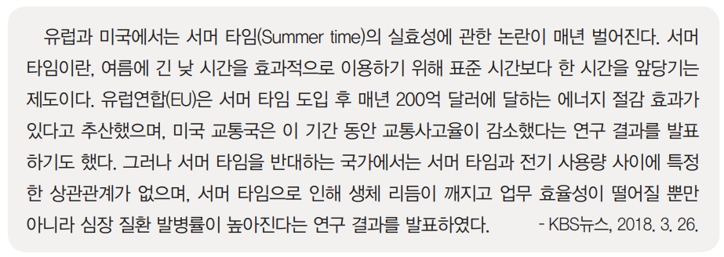
사회적 관점 사례
서머 타임(Summer Time) 제도 사례를 통해 사회적 관점의 특징에 대해 알아봅시다.

Slide 9
윤리적 관점
인간의 행위를 도덕적 기준에서 탐색하고 바람직한 삶의 모습을 살펴보는 관점을 말한다.
의미
개인 및 공동체의 행위를 옳고 그름으로 판단함으로써 어떤 행위가 도덕적 행위인지, 사회 구조나 제도가 바람직한 가치와 규범을 지향하는지 살펴보는 관점이다.
규범: 인간이 행동하거나 판단할 때 마땅히 따르고 지켜야 할 가치 판단의 기준을 말한다.
의의
인간 존엄성, 자유, 평등, 인권, 평화, 정의 등 우리가 추구해야 할 보편적 가치를 기준으로 다양하고 복잡한 사회 문제의 바람직한 해결책을 찾는 데 도움을 준다.
-> 바람직한 사회의 방향성 설정에 도움

Slide 10
윤리적 관점 사례
네팔의 아동 노동 사례를 통해 윤리적 관점의 특징에 대해 알아봅시다.

Slide 11
총 정리 Time
인간, 사회, 환경을 바라보는 관점
시간적 관점
공간적 관점
시대적 배경
위치, 장소, 지역
맥락
이동, 분포유형, 네트워크
사회적 관점
윤리적 관점
사회제도
보편적 가치
사회 구조
도덕적 행위

